Slide 1
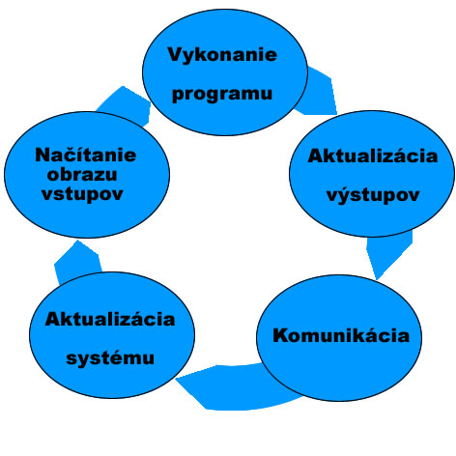
Cyklus

Slide 2
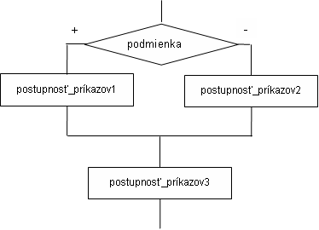
Cyklus = kruh a môže mať množstvo významov. Jedným z odborov, kde sa tento výraz veľmi často používa a má svoj osobitný význam je informatika a programovanie.

Slide 3
Môže to byť:
Riadiaca štruktúra počítačového programu
Takt procesoru - elementárna časť pracovného cyklu v mikroprocesore
Nekonečný cyklus – priebeh počítačového programu, ktorý sa sústavne vracia na to isté miesto a nikdy nekončí. Vzniká chybou programátora (zlé vyhodnotenie podmienky a pod.).

Slide 4
Cyklus je časť programu, ktorá sa používa pri programovaní veľmi často. Môžeme povedať, že celé spracovanie ekonomických informácií je založené na využívaní cyklov. Ak si uvedomíme, že ekonomický softvér je spracovávaný pre rovnorodé dáta, potom celé ich spracovanie tvoria vlastne cykly.

Slide 5
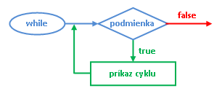
V cykle môže byť veľké množstvo výpočtov, ktoré sa vykonávajú so vstupnými údajmi. Podmienka v programe a cyklus majú veľmi veľa spoločného. V podmienke testujeme exaktnú hodnotu údaja a v cykle sa na základe hodnoty údaja vykonávajú konkrétne výpočty.

Slide 6
Pre cyklus je charakteristické najmä to, že:
spúšťame program
načítanie údajov
vyhodnotíme podmienku
ak je nevyhovujúca = false – program odskočí do tej časti, kde sa budú spracovávať tie údaje, ktoré nespĺňajú podmienku
ak podmienka vyhovuje = true – program vykoná telo cyklu – spracuje údaje
ideme do bodu 2 - načítať nový údaj a cyklus pokračuje až do momentu, keď sa spracuje posledný údaj.
koniec programu

Slide 7
Podmienky a cykly sú v programovaní jedny z najviac používaných technológií. Vzhľadom na rôznorodosť údajov sú aj podmienky rôznorodé. Výsledky ich vyhodnocovania nás odkazujú do rôznych cyklov, ktoré sa potom vykonávajú na základe vyhodnotenia pravdivej hodnoty výrazu. Treba však s cyklami narábať veľmi opatrne. Najdôležitejšie pri písaní programu a používaní cyklov je zabezpečiť správny návrat programu do takej časti, ktorá logicky nasleduje po spracovaní cyklu. Toto je dôležité preto, aby sme v programe nevytvorili nekonečnú slučku a aby sme predišli zacykleniu programu

Slide 8

Ďakujem za pozornosť
Henrich Štrompf
VI.O
2016/17

